Slide 1











$$u$$
$$M′$$
$$Principal Point \\ (c_{x}, c_{y})$$
$$x$$
$$X_{c}$$
$$Image Plane$$
$$Z_{c}$$
$$y$$
$$Camera Frame$$
$$Y_{c}$$
$$v$$

Slide 2









$$P_{1}$$
$$u$$
$$Z_{W}$$
$$P_{2}$$
$$P_{3}$$
$$Y_{W}$$
$$X_{W}$$
$$World Frame$$
$$P_{4}$$
$$X_{c}$$
$$Z_{c}$$
$$Camera Frame$$
$$Y_{c}$$
$$\left[R|t\right]$$
$$v$$

Slide 3















Camera
Frame
$$R_{CM}$$
$$Y_{C}$$
$$Z_{C}$$
$$X_{C}$$
$$Tvec$$
Body Frame ≈ Marker Frame
$$Tvec_{Ref}$$
$$X_{B}=X_{M}$$
$$M_{CO}$$
$$R_{BO}$$
$$Y_{B}=Y_{M}$$
$$T^{OM}$$
$$Z_{B}=Z_{M}$$
$$Y_{O}$$
$$X_{O}$$
Navigation
Frame
$$Z_{O}$$

Slide 4
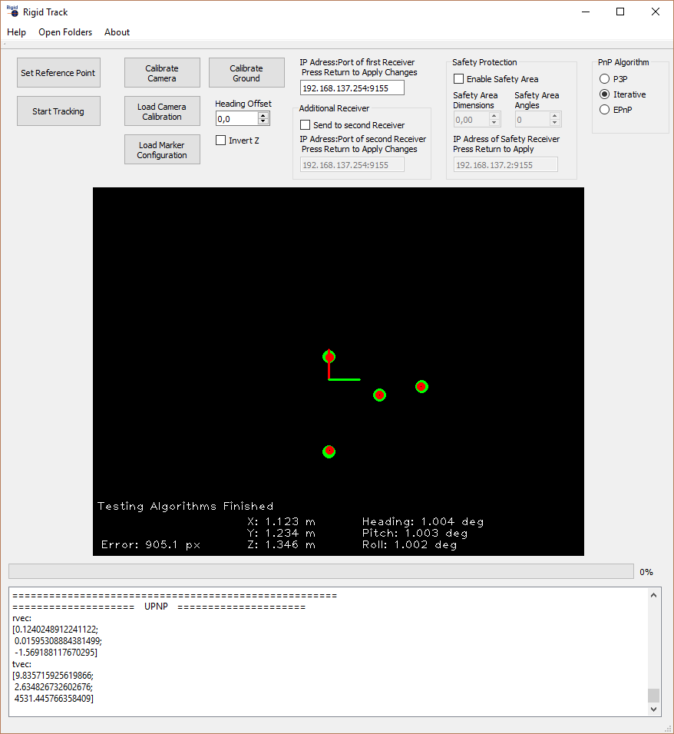
3
4
5
6
7
8
9
10
11
12
13
14
2
1
18
17
16
15

Slide 6
x

